Slide 1
Facial Expression Recognition
(Deep Neural Network)
2017. 11. 20
영상처리 특강
김 태 형
Notes:
제가 이번 시간에 DNN을 사용하는 Application으로 만든 것은 사람 얼굴 감정 인식 을 DNN을 통하여 학습시켰습니다.

Slide 2
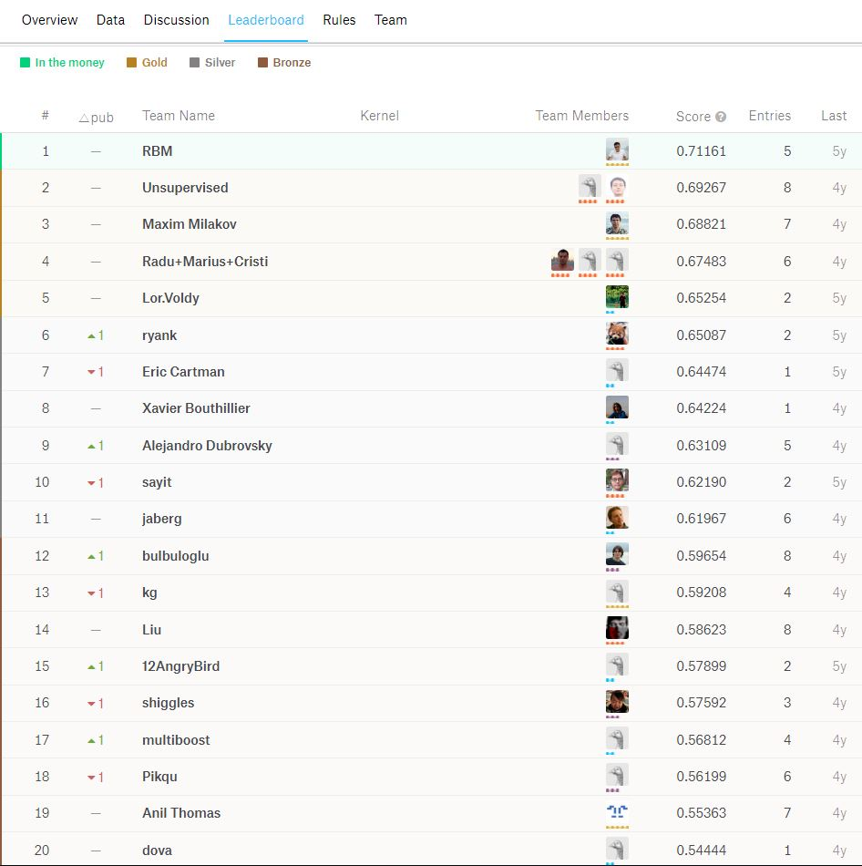
CONTENTS. Challenges in Representation Learning : Facial Expression Recognition Challenge
2013년도 얼굴 표정 학습 대회에 56팀이 참가
https://www.kaggle.com/c/challenges-in-representation-learning-facial-expression-recognition-challenge

Slide 3
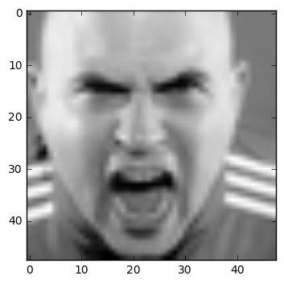
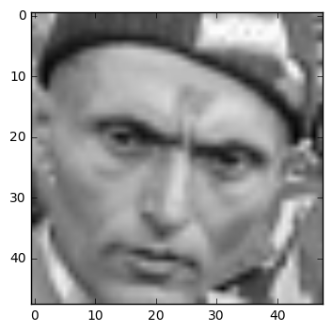
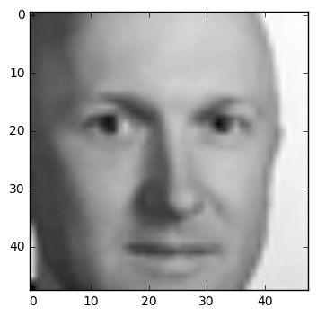
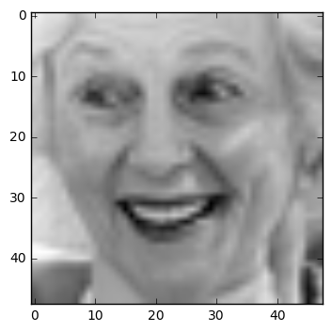
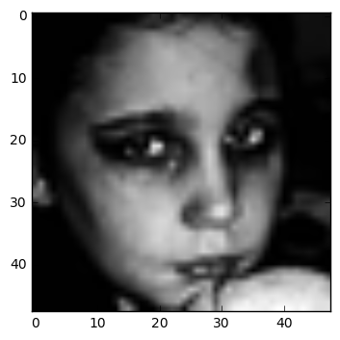
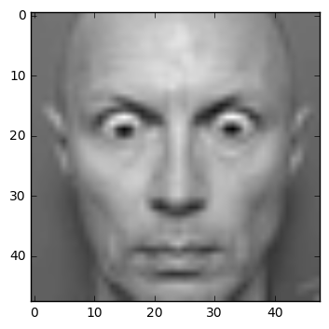
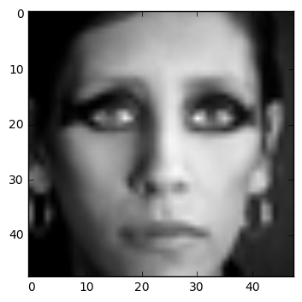
CONTENTS. Using Data Set
Fer2013 Database ( 35887 facial expression images , 48x48 pixel size.)
7 classes
Angry
Disgust
Fear
Happy
Sad
Surprise
Neutral
Class 0: Angry
Class 1: Disgust
Class 2: Fear
3:Happy
4=Sad
5=Surprise
6=Neutral
Notes:
제가 사용한 데이터 파일로는 감정분류에서 많이 사용하는 2013년도에 만들어진 Fer(facial expression recoginition)2013 dataSet을 이용하였습니다.
이 데이터 파일은 엑셀(CSV)파일로 되어있으며, 총 35887개의 데이터로 구성되어 있고 각 이미지의 크기는 48*48크기의 gray scale 이미지를 가지고 있습니다
그리고 0부터 화난, 혐오,두려움,행복,슬픔,놀람,평범한 으로 총7가지 class로 labeling 되어 있습니다.

Slide 4
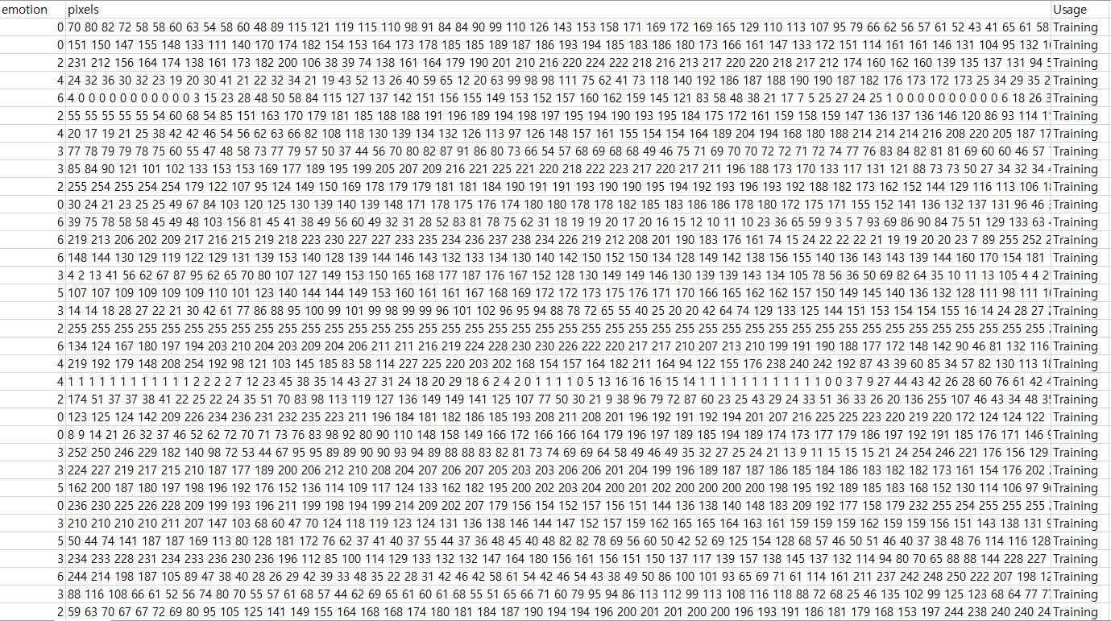
CONTENTS. Data File(CSV) – 영상 형태가 아닌 text형태로 저장되어 있음.
Notes:
이 엑셀파일을 열어보면 다음과 같이 되어 있으며 첫번째 열은 감정 labeling 즉, 각 클래스 0~6까지의 값을 가지고 있으며,
2번째 열은 48*48크기의 픽셀을 쭈욱 펼쳐 놓은 것을 확인 할 수 있습니다.

Slide 5
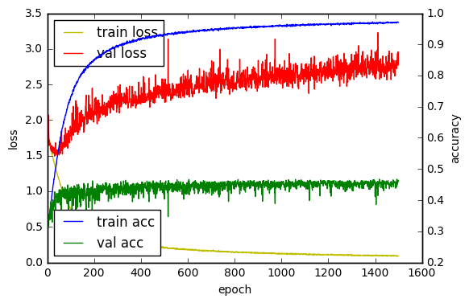

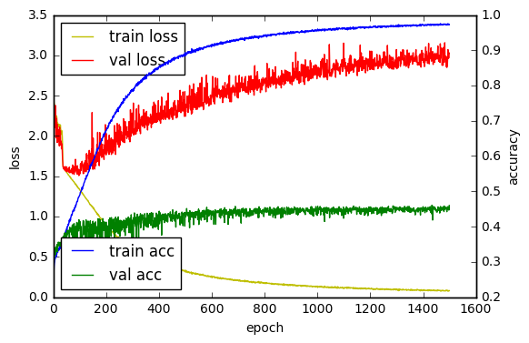
CONTENTS. Model Architecture
2000
2000
2000
2000
1000
1000
7
Adam : 48.5%
BatchNormalization
relu
Dropout(0.5)
Sgd : 45.97%
Notes:
순서는
데이터를 로드하고,
load된 데이터를 나눕니다 총 35887개 중 70%인(26976개를 train test로) 30%(13287개)를 test train data로 나눕니다.
그 다음 DNN모델을 구축하고, load된 데이터로부터 학습을 시킵니다, 그리고 학습이 끝났으면 나머지 30%데이터를 가지고 테스트를 해봅니다
마지막으로 제 자신데이터를 테스트해본 결과를 출력합니다

Slide 6
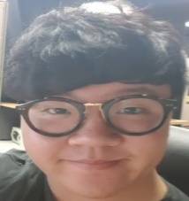





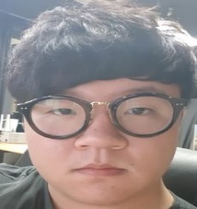





CONTENTS. My Model Image Test
Prediction / True label
Fear != Happy
Happy
Resizeing
Surprise != Neutral
Face Crop
Neutral
Surprise != Angry
Angry
화난, 혐오, 두려움, 행복, 슬픔, 놀람, 평범한
Notes:
오른쪽 부분이 트루라벨이고, 왼쪽부분이 학습된 모델에서 나온 결과 입니다.
잘 맞지 않는 부분이 있었습니다.

